Slide 1
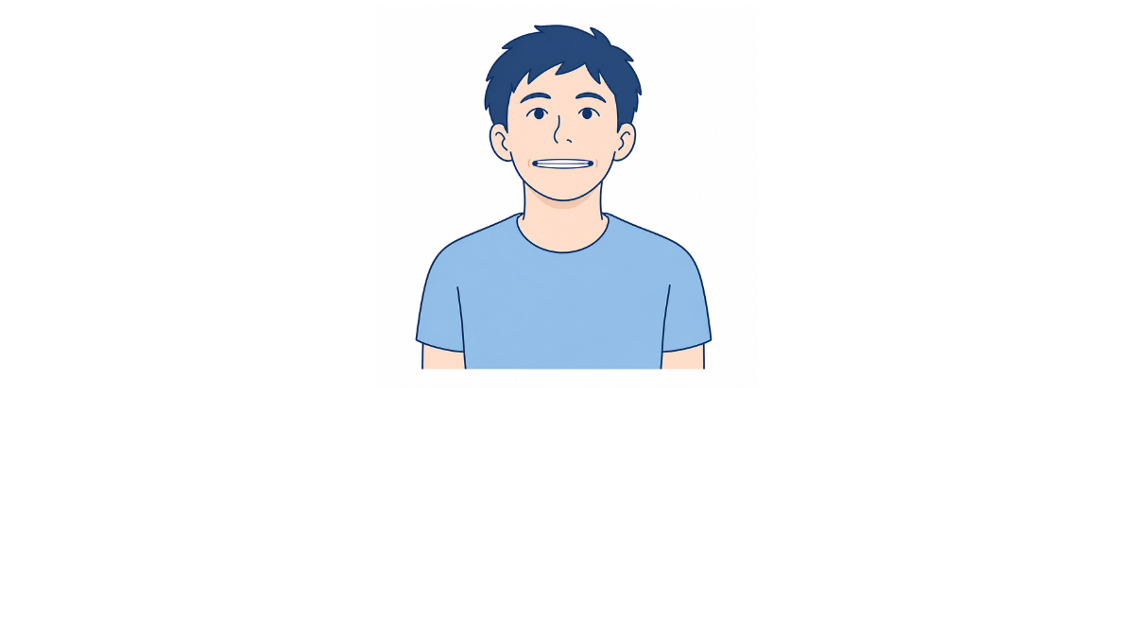
5秒×5セット
・「いー」の口の形をして5秒キープしましょう。
・唇や頬の筋肉を鍛え、食べこぼしを防ぎましょう。

